Slide 1
CHÀO MỪNG QUÝ THẦY CÔ VỀ DỰ GIỜ
MÔN TOÁN LỚP 2
Giáo viên: Nguyễn Thị Thanh Vân

Slide 2
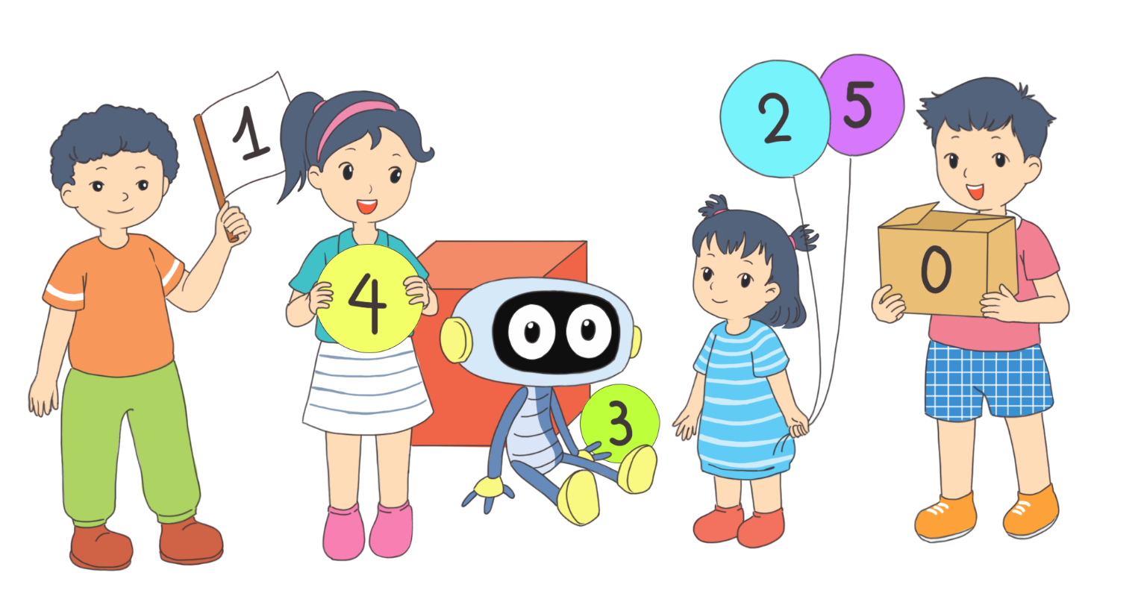
Thứ Năm, ngày 14 tháng 3 năm 2024
Toán
Bài 54: Luyện tập chung (Tiết 1)
S/61
Notes:
Bài giảng điện tử - 0582829909

Slide 3
1
Số ?
?
Hai trăm ba mươi mốt
855
?
Bảy trăm chín mươi tư
794
?
Sáu trăm linh một
601
Tám trăm năm mươi lăm
231

Slide 4
2
Đ / S ?
Ảnh thẻ của mỗi bạn đã che một số trên tia số dưới đây:
358
359
360
361
362
363
364
365
366
367
Trong các số đã che đi:
Ảnh thẻ của Nam che số lớn nhất.
Ảnh thẻ của Rô-bốt che số lớn nhất.
Ảnh thẻ của Việt che số 360.
Ảnh thẻ của Mai che số 362.
?
?
?
?
Notes:
Nam – áo xanh: số 362
Việt – áo cam: số 363

Slide 5
2
Đ / S ?
Ảnh thẻ của mỗi bạn đã che một số trên tia số dưới đây:
358
359
360
361
362
363
364
365
366
367
Notes:
Nam – áo xanh: số 362
Việt – áo cam: số 363

Slide 6
2
Đ / S ?
Ảnh thẻ của mỗi bạn đã che một số trên tia số dưới đây:
358
359
360
361
362
363
364
365
366
367
Trong các số đã che đi:
Ảnh thẻ của Nam che số lớn nhất.
?
S
Hết giờ
2
6
5
0
1
3
4
Notes:
Nam – áo xanh: số 362
Việt – áo cam: số 363

Slide 7
2
Đ / S ?
Ảnh thẻ của mỗi bạn đã che một số trên tia số dưới đây:
358
359
360
361
362
363
364
365
366
367
Trong các số đã che đi:
Ảnh thẻ của Nam che số lớn nhất.
Ảnh thẻ của Rô-bốt che số lớn nhất.
?
S
Hết giờ
2
6
5
0
1
3
4
?
Đ
Notes:
Nam – áo xanh: số 362
Việt – áo cam: số 363

Slide 8
2
Đ / S ?
Ảnh thẻ của mỗi bạn đã che một số trên tia số dưới đây:
358
359
360
361
362
363
364
365
366
367
Trong các số đã che đi:
Ảnh thẻ của Nam che số lớn nhất.
Ảnh thẻ của Rô-bốt che số lớn nhất.
Ảnh thẻ của Việt che số 360.
?
S
Hết giờ
2
6
5
0
1
3
4
?
Đ
S
?
Notes:
Nam – áo xanh: số 362
Việt – áo cam: số 363

Slide 9
2
Đ / S ?
Ảnh thẻ của mỗi bạn đã che một số trên tia số dưới đây:
358
359
360
361
362
363
364
365
366
367
Trong các số đã che đi:
Ảnh thẻ của Nam che số lớn nhất.
Ảnh thẻ của Rô-bốt che số lớn nhất.
Ảnh thẻ của Việt che số 360.
Ảnh thẻ của Mai che số 362.
?
S
Hết giờ
2
6
5
0
1
3
4
?
Đ
?
S
?
S
Notes:
Nam – áo xanh: số 362
Việt – áo cam: số 363

Slide 10
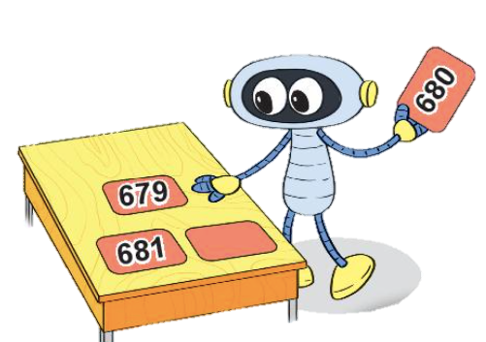
3
Số?
Số liền trước của 680 là số nào?
Số liền sau của 999 là số nào?
Số 599 là số liền trước của số nào?
Số 800 là số liền sau của số nào?

Slide 11
3
Số?
Số liền trước của 680 là:
Số liền sau của 999 là:
679
1 000

Slide 12
c) Số 599 là số liền trước của số nào?
Hoặc
Số liền sau của số 599 là số nào?

Slide 13
Số 800 là số liền sau của số nào?
Hoặc
Số liền trước của số 800 là số nào?

Slide 14
3
Số?
Số liền trước của 680 là:
Số liền sau của 999 là:
Số 599 là số liền trước của số:
Số 800 là số liền sau của số:
679
1 000
600
799

Slide 15
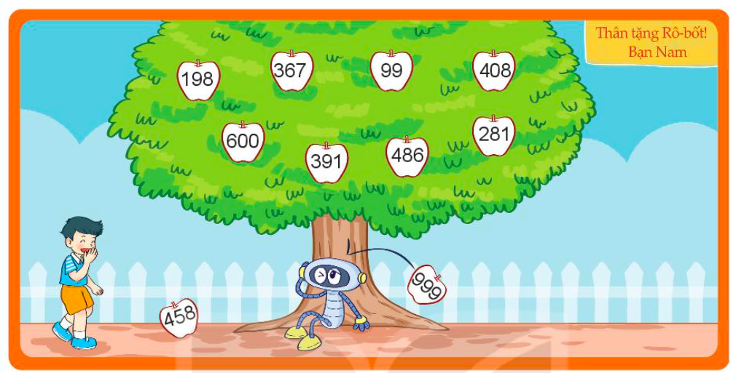
4
Rô-bốt được Nam tặng một bức tranh như sau:
198
367
99
408
600
281
391
486
999
458
Rô-bốt muốn tô màu đỏ cho những quả táo ghi số lớn hơn 365, màu xanh cho những quả táo ghi số bé hơn 365. Hỏi:
Có bao nhiêu quả táo sẽ được tô màu đỏ?
Có bao nhiêu quả táo sẽ được tô màu xanh?
Notes:
Ấn vào các quả táo để đổi màu.

Slide 16
4
Rô-bốt được Nam tặng một bức tranh như sau:
198
367
99
408
600
281
391
486
999
458
Có quả táo sẽ được tô màu đỏ
Có quả táo sẽ được tô màu xanh.
Notes:
Ấn vào các quả táo để đổi màu.

Slide 17
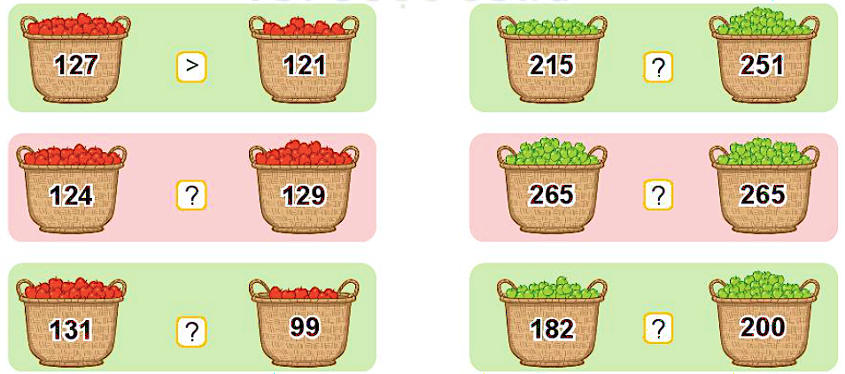
5
> , < , = ?
>
?
<
?
?
<
=
?
?
>
<

Slide 18
CẢM ƠN CÁC THẦY CÔ GIÁO
VÀ CÁC EM HỌC SINH

